Slide 1
ВЫЧИСЛИТЕЛЬНАЯ МАТЕМАТИКА
АВДЮШЕВ
Виктор Анатольевич
3. Системы линейных уравнений

Slide 2
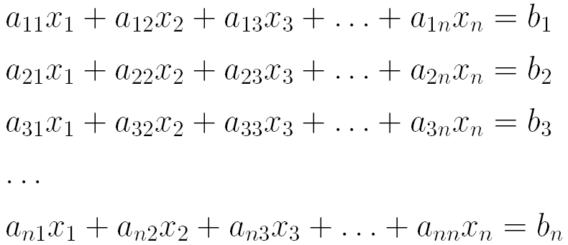

3. СИСТЕМЫ ЛИНЕЙНЫХ УРАВНЕНИЙ
Система уравнений
(3.1)

Slide 3

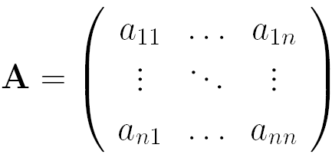
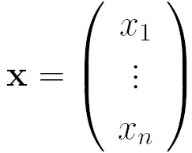
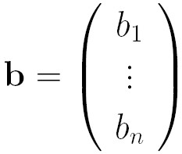
3. СИСТЕМЫ ЛИНЕЙНЫХ УРАВНЕНИЙ
Система уравнений
(3.2)

Slide 4
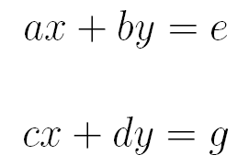


3.1. МЕТОД ГАУССА
Школьный пример

Slide 5
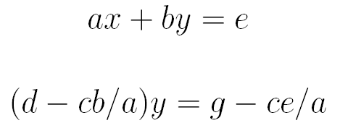
3.1. МЕТОД ГАУССА
Школьный пример
Прямой ход: исключаем х

Slide 6
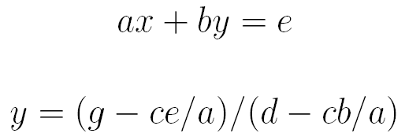
3.1. МЕТОД ГАУССА
Школьный пример
Обратный ход: определяем у

Slide 7
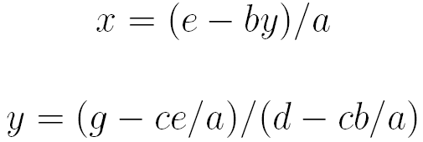
3.1. МЕТОД ГАУССА
Школьный пример
Обратный ход: определяем х

Slide 8
3.1. МЕТОД ГАУССА
Система уравнений

Slide 9
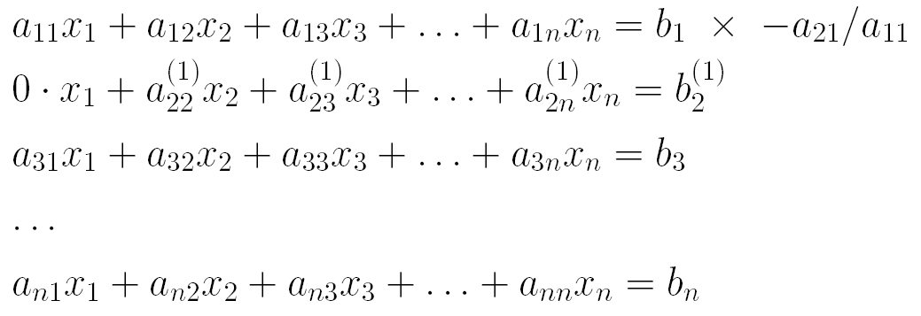
3.1. МЕТОД ГАУССА
Исключаем х₁ из уравнения 2

Slide 10
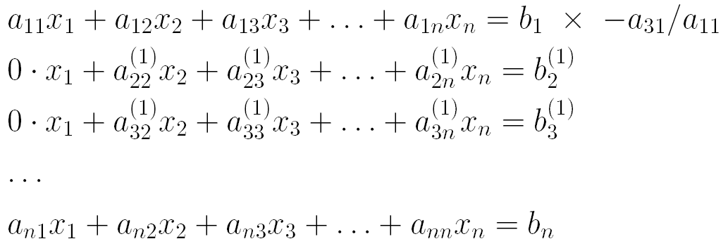
3.1. МЕТОД ГАУССА
Исключаем х₁ из уравнения 3

Slide 11
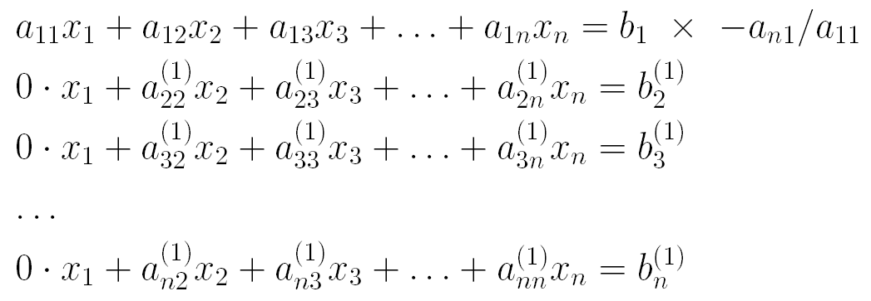
3.1. МЕТОД ГАУССА
Исключаем х₁ из уравнения n

Slide 12
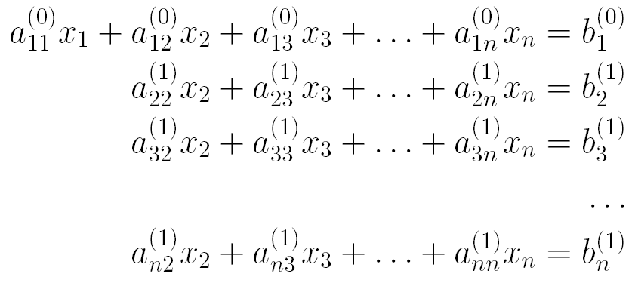
3.1. МЕТОД ГАУССА
Исключение х₁

Slide 13

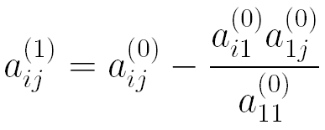
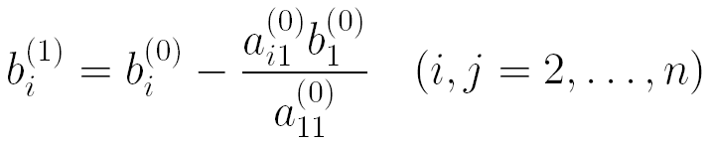
3.1. МЕТОД ГАУССА
Исключение х₁

Slide 14
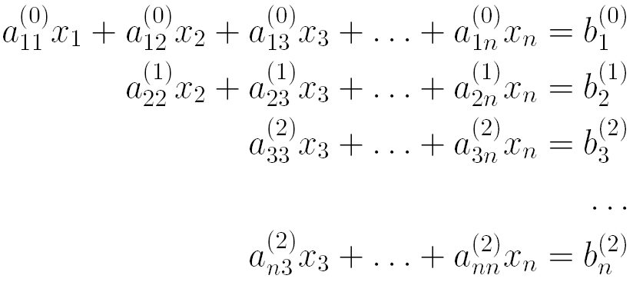
3.1. МЕТОД ГАУССА
Исключение х₂

Slide 15
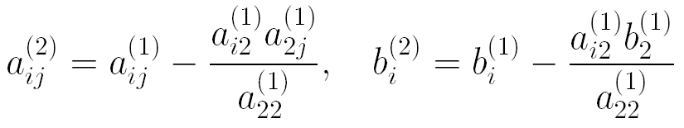

3.1. МЕТОД ГАУССА
Исключение х₂

Slide 16
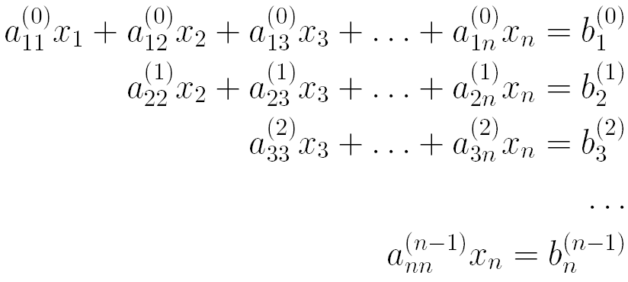
3.1. МЕТОД ГАУССА
Прямой ход
(3.3)

Slide 17
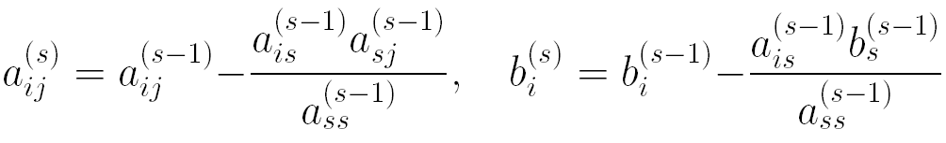
3.1. МЕТОД ГАУССА
Прямой ход
(3.4)

Slide 18
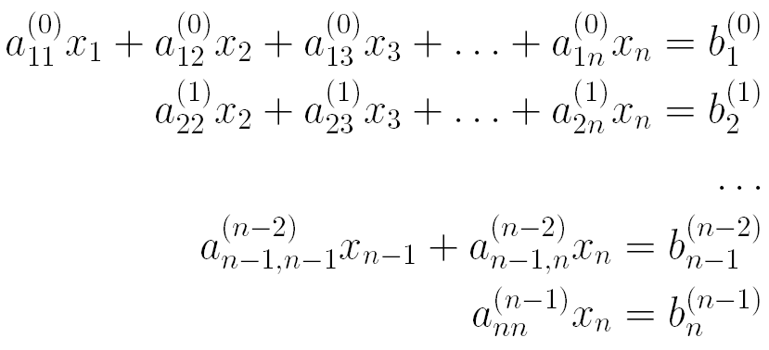
3.1. МЕТОД ГАУССА
Обратный ход

Slide 19
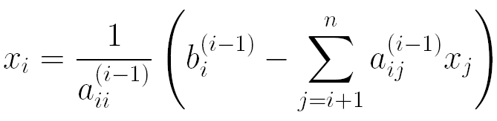

3.1. МЕТОД ГАУССА
Обратный ход
(3.5)

Slide 20
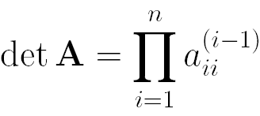
3.1. МЕТОД ГАУССА
Вычисление определителей

Slide 21

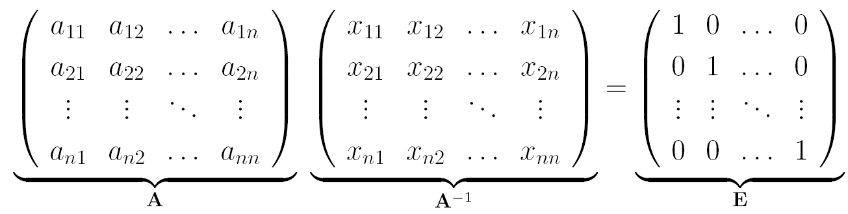
3.1. МЕТОД ГАУССА
Обращение матриц
(3.6)
(3.7)

Slide 22
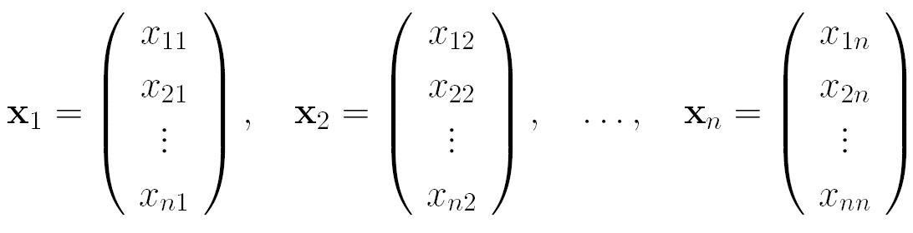
3.1. МЕТОД ГАУССА
Обращение матриц

Slide 23
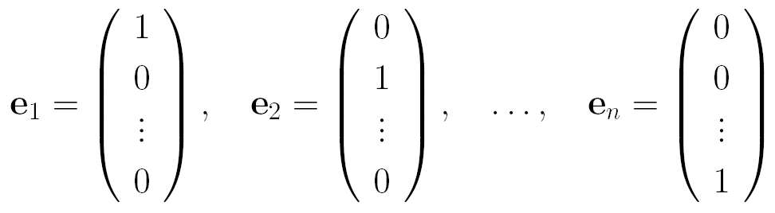
3.1. МЕТОД ГАУССА
Обращение матриц

Slide 24
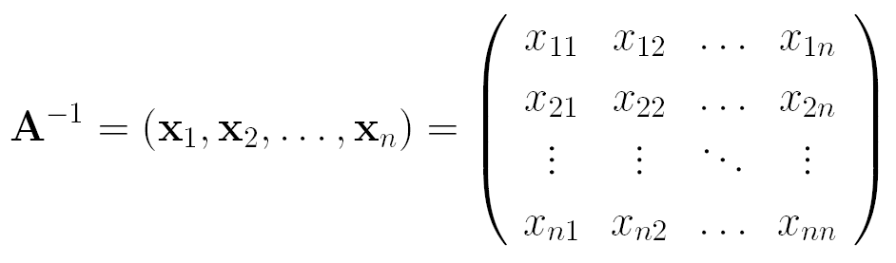
3.1. МЕТОД ГАУССА
Обращение матриц

Slide 25

3.2. ПЛОХО ОБУСЛОВЛЕННЫЕ СИСТЕМЫ
Мера числа
− абсолютная величина (модуль)
Мера вектора или матрицы
− норма
Евклидова норма

Slide 26
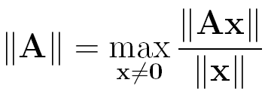


3.2. ПЛОХО ОБУСЛОВЛЕННЫЕ СИСТЕМЫ
Норма матрицы
(3.8)

Slide 27
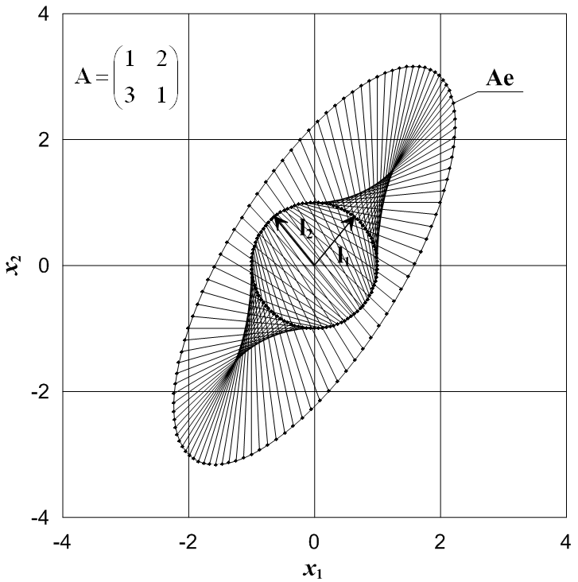
3.2. ПЛОХО ОБУСЛОВЛЕННЫЕ СИСТЕМЫ
Матричное преобразование единичной окружности
Норма матрицы − длина большой полуоси эллипса

Slide 28


3.2. ПЛОХО ОБУСЛОВЛЕННЫЕ СИСТЕМЫ
Система уравнений
(3.2)
Ошибки

Slide 29


3.2. ПЛОХО ОБУСЛОВЛЕННЫЕ СИСТЕМЫ
Система уравнений
(3.2)
До малых первого порядка

Slide 30
3.2. ПЛОХО ОБУСЛОВЛЕННЫЕ СИСТЕМЫ
Система уравнений
(3.2)

Slide 31
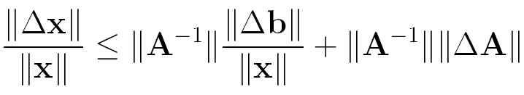
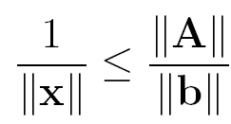


3.2. ПЛОХО ОБУСЛОВЛЕННЫЕ СИСТЕМЫ
Система уравнений
(3.2)

Slide 32
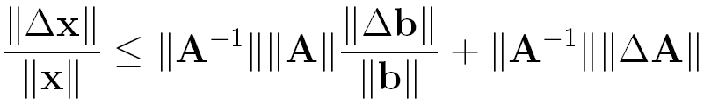
3.2. ПЛОХО ОБУСЛОВЛЕННЫЕ СИСТЕМЫ
Система уравнений
(3.2)

Slide 33
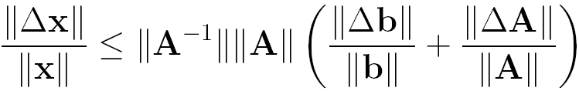
3.2. ПЛОХО ОБУСЛОВЛЕННЫЕ СИСТЕМЫ
Оценка
(3.9)

Slide 34

3.2. ПЛОХО ОБУСЛОВЛЕННЫЕ СИСТЕМЫ
Оценка
(3.9)
Число обусловленности

Slide 35

3.2. ПЛОХО ОБУСЛОВЛЕННЫЕ СИСТЕМЫ
Оценка
(3.9)
ПЛОХАЯ ОБУСЛОВЛЕННОСТЬ!

Slide 36


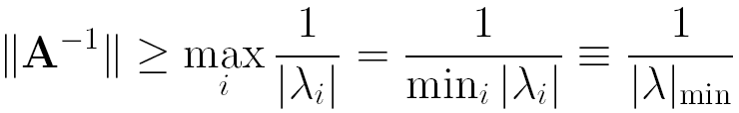
3.2. ПЛОХО ОБУСЛОВЛЕННЫЕ СИСТЕМЫ
Собственные числа A
Оценки

Slide 37
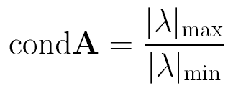
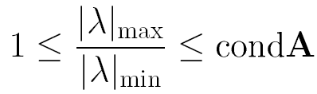
3.2. ПЛОХО ОБУСЛОВЛЕННЫЕ СИСТЕМЫ
Собственные числа A
А − симметричная
Оценки

Slide 38



3.3. МЕТОД ПРОСТЫХ ИТЕРАЦИЙ
Эквивалентный вид
(3.2)
(3.10)
Итерационная схема
(3.11)

Slide 39

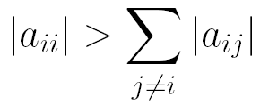

3.3. МЕТОД ПРОСТЫХ ИТЕРАЦИЙ
Диагональная матрица
Итерационная схема
(3.11)

Slide 40
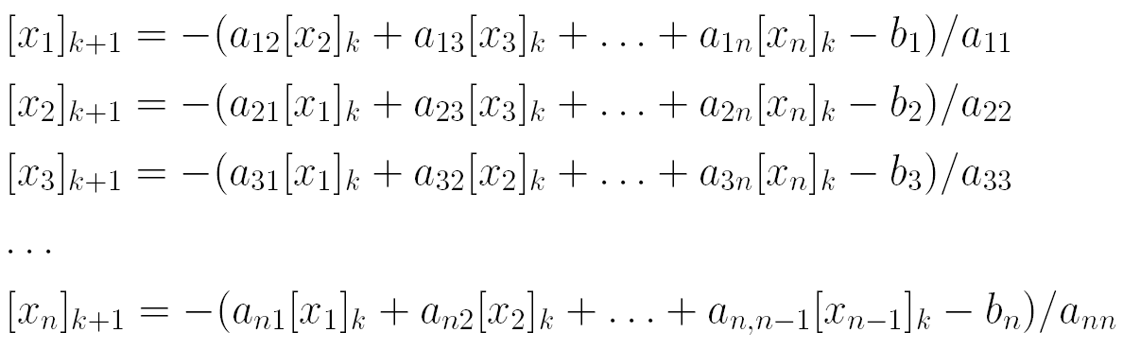
3.3. МЕТОД ПРОСТЫХ ИТЕРАЦИЙ
Итерационная схема
(3.12)

Slide 41
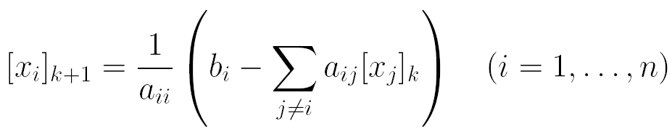
3.3. МЕТОД ПРОСТЫХ ИТЕРАЦИЙ
Итерационная схема
Обратный ход метода Гаусса

Slide 42

3.4. МЕТОД ЗЕЙДЕЛЯ
Нормальная матрица
− симметричная и положительно определена

Slide 43
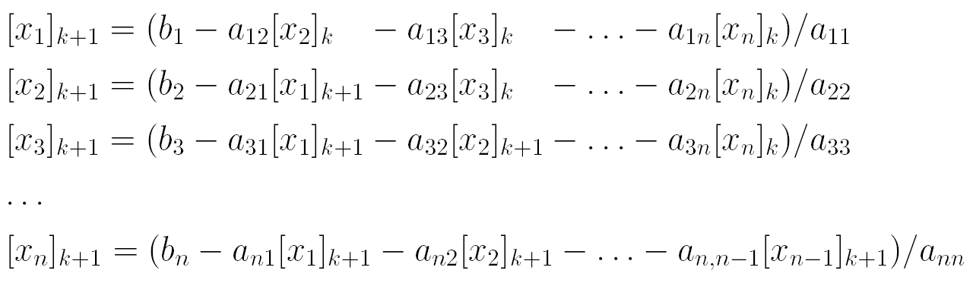
3.4. МЕТОД ЗЕЙДЕЛЯ
Итерационная схема
(3.13)

Slide 44
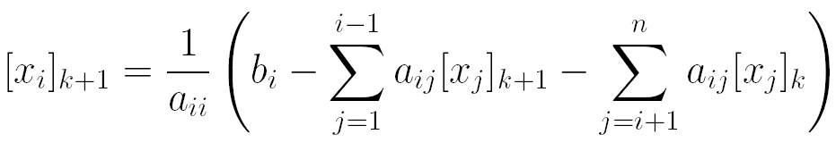

3.4. МЕТОД ЗЕЙДЕЛЯ
Итерационная схема

Slide 45


3.4. МЕТОД ЗЕЙДЕЛЯ
Симметризация Гаусса
(3.14)
Трудности!
Низкая скорость сходимости
Ухудшение обусловленности

